Slide 1
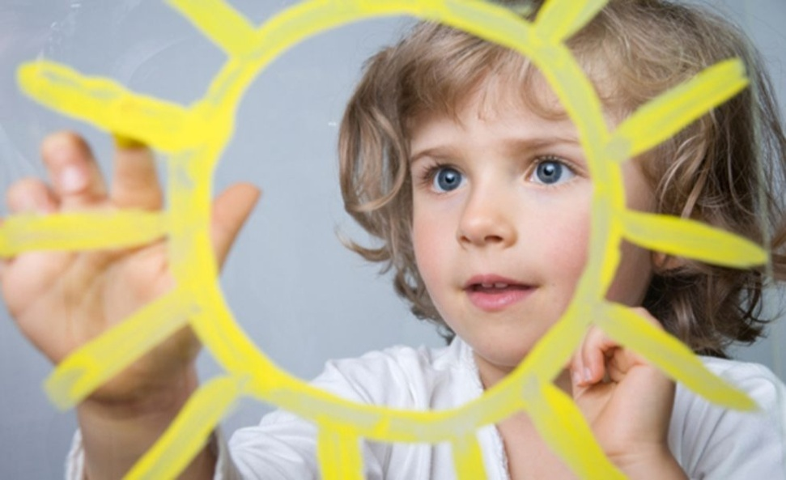
Организация работы по ознакомлению детей 4-го года жизни с физическими явлениями
ГБДОУ ЦРР
д/с №72
Младшая группа

Slide 2
Введение
Дети по природе своей исследователи, они любопытны и деятельны. Им интересно всё.
Важно помочь ребёнку удовлетворить его любопытство, объяснить законы природы на доступном для детей элементарном научном уровне.
Ознакомление дошкольников с явлениями неживой природы занимает особое место в системе экологического воспитания, поскольку предмет ознакомления постоянно присутствует в ближайшем окружении ребёнка, оказывает своё влияние и непрерывно воздействует на его развитие.
Я сегодня буду говорить об организации работы с физическими явлениями:
Свет. Его свойства и признаки;
Вес. Приборы для измерения веса;
Звуки. Их разнообразие, источники звуков;
Тепло, тепловые явления. Влияние тепла на свойства веществ.

Slide 3
Свет
Объект и его особенности | Солнце, Луна, лампы, фонарики, свечи – излучают свет.
Программные задачи | Дать представление о том, что Солнце, лампа, фонарики, свечи излучают свет. Научить определять их принадлежность: природный или рукотворный мир.
Речевой словарь | Солнце, лампа, фонарик, свеча, светло, темно, яркий, солнечный; включить/выключить, светит.
Дидактическая игра | «Поиграем со светом», «Солнечные зайчики», «Найди картинки, где есть солнце», «Составь картинку из частей», Игры с фонариком: «Тени на стене», «Уходи, темнота», Игры со свечами: «Подуй на огонёк», «Праздник на воде».
Мониторинг | Интересуется предметами, их назначением, свойствами. Понимает словесную инструкцию. Устанавливает простейшие связи между предметами и явлениями. Участвует в разговоре во время рассматривания предметов, картин, иллюстраций, наблюдений.
Поисково-исследовательская деятельность | «Поиграем с солнышком». Цель: определить какие предметы нагреваются лучше (светлые или темные), где это происходит быстрее (на солнышке или в тени). «Разноцветные стекляшки». Цель: познакомить детей со свойствами прозрачного стекла. Раздать детям разноцветные стеклышки и понаблюдать через них, как меняется окружающий мир. «Что в коробке». Цель: познакомить со значением света, с источниками света (солнце, фонарик, свеча, лампа), показать, что свет не проходит через непрозрачные предметы. «Свет повсюду». Цель: показать значение света, объяснить, что источники света могут быть природные (Солнце, Луна, костёр), искусственные – изготовленные людьми (лампа, фонарик, свеча). «Посадка лука». Цель: необходимость наличия света и воды для роста и развития растения. «Сосулька». Цель: выяснить, что сосульки блестят в свете лампы.
ОБСЖ | Правила безопасности при обращении с объектами.

Slide 4
Вес
Объект и его особенности | Предметы бывают лёгкие и тяжёлые. Они всегда падают вниз. Их можно взвесить на весах.
Программные задачи | Дать представление о том, что предметы бывают лёгкие и тяжёлые. Познакомить с весами. Начинаем знакомство с весами осенью, когда детей взвешивают на электронных весах.
Речевой словарь | Весы, взвесить, лёгкий, тяжёлый, легче, тяжелее.
Дидактическая игра | Лёгкий-тяжёлый (мешочки с ватой, песком). «Плавает – тонет», игра с мячами. Знакомство с весами.
Мониторинг | Интересуется предметами, их назначением, свойствами. Понимает словесную инструкцию. Устанавливает простейшие связи между предметами и явлениями. Участвует в разговоре во время рассматривания предметов, картин, иллюстраций, наблюдений.
Поисково-исследовательская деятельность | «Лёгкий–тяжёлый». Цель: показать, что предметы бывают лёгкие и тяжёлые, научить определять вес предметов и группировать предметы по весу. «Плавает–тонет». Цель: учить детей определять лёгкие и тяжёлые предметы (одни остаются на поверхности воды, другие тонут). «Поплывёт–не поплывёт». Цель: развивать представление о весе предметов.
ОБСЖ | Правила безопасности при обращении с объектами.

Slide 5
Звуки
Объект и его особенности | У каждого предмета свой звук. Он может быть громким, тихим, шумом, музыкальным.
Программные задачи | Объяснить и показать, что звуки могут быть шумовыми и музыкальными, что у каждого предмета свой звук.
Речевой словарь | Звук, звучит, громко, громкий, тихо, тихий, музыкальный, играть; шум, шуметь, прислушаться, послушать, слышать. Будильник; часы, телефон.
Дидактическая игра | «Кто тише?», «Громко и тихо», «Догадайся, кто поёт?», «Подбери инструмент к картинке», «Звуковые загадки», «Угадай, кто позвал?», «Что звучит?».
Мониторинг | Интересуется предметами, их назначением, свойствами. Понимает словесную инструкцию. Устанавливает простейшие связи между предметами и явлениями. Участвует в разговоре во время рассматривания предметов, картин, иллюстраций, наблюдений.
Поисково-исследовательская деятельность | «Найди по звуку». Цель: определять и различать издаваемые шумовые звуки. «Что звучит?». Цель: научить детей определять предмет по издаваемому звуку. «Музыка или шум?». Цель: научить детей определять происхождение звука, различать музыкальные и шумовые звуки.
ОБСЖ | Правила безопасности при обращении с объектами.

Slide 6
Тепло, температура
Объект и его особенности | Предметы, воздух, вода могут быть холодными, теплыми, горячими. Они могут нагреваться и остывать. Температуру измеряют термометром, градусником. Предметы можно нагреть, охладить, заморозить.
Программные задачи | Дать представление о том, что предметы, воздух, вода могут быть холодными, тёплыми, горячими, что они могут нагреваться и остывать.
Речевой словарь | Тепло, тёплый, горячий, нагреваться; холодно, холодный, остывать, замерзать, заморозить; термометр, градусник; термос, холодильник, морозильник.
Дидактическая игра | «Солнышко дарит детям тёплые лучики», «Моем руки», «Растворение сахара в холодной и тёплой воде», «Погреем ручки».
Мониторинг | Интересуется предметами, их назначением, свойствами. Понимает словесную инструкцию. Устанавливает простейшие связи между предметами и явлениями. Участвует в разговоре во время рассматривания предметов, картин, иллюстраций, наблюдений.
Поисково-исследовательская деятельность | «Горячо-тепло», «Горячо-холодно». Цель: научить детей определять температурные качества веществ и предметов. «Мороз и снег». Цель: закрепить знания о свойствах снега в зависимости от температуры воздуха. «Тает льдинка». Цель: показать как по-разному тает лёд в воде разной температуры. «Что случилось со снеговиком?». Цель: показать, что снег в тепле тает, превращается в воду.
ОБСЖ | Правила обращения с горячими предметами под присмотром взрослого.

Slide 7

Особенности детского экспериментирования
Детское экспериментирование свободно от обязательности.
Не следует жестко регламентировать продолжительность опыта.
Не следует жестко придерживаться заранее намеченного плана.
Дети не могут работать, не разговаривая.
При проведении экспериментов нужно учитывать индивидуальные различия, имеющиеся между детьми.
Важно понимать, что у ребёнка есть право на ошибку.
Применять адекватные способы вовлечения детей в работу.
Соблюдать правила безопасности.
Нельзя подменять анализ результатов
экспериментов анализом поведения детей и
их отношением к работе.

